Slide 1
Austrijska uprava
Kristina Milković

Slide 2
Mletačko naslijeđe
Vlast u Dalmaciji se utvrđuje početkom 15. st.
Primarni interes vezan uz Jadran – otoci i obalni pojas s gradovima
U 17. i 18. st. sudjeluje u sukobima s Osmanskim Carstvo stječe područja u kopnenoj unutrašnjosti, zemlja je državna, jedan dio se organizira kao krajine – granični pojas prema Osmanskome Carstvu
Oblikuju se: „dvije Dalmacije” – razlikuju se u geografskome i kulturnome smislu – razlika se proteže i u 19. stoljeće
Posrednici: svećenstvo, franjevci

Slide 3
Promjene
Pod Austrijom – mijenja se geopolitički i gospodarski položaj zemlje
Izdužen i uzak pojas
Pod Austrijom se razvija specifičan identitet
Cenzura, politički nadzor; utjecaji iz Italije
Dalmacija je za Austriju „nova zemlja”

Slide 4
Uprava
U prvoj polovici 19. stoljeća gospodarski stagnira
Za vrijeme ratova na prijelazu stoljeća ugrožene su njene glavne djelatnosti: trgovačka i brodarska
U njoj Austrija njeguje specifičan odnos lojalnosti prema državi

Slide 5
Reforme
Provedena je reforma uprave i sudstva
Zadržana je jednakost pred zakonom
Uprava – sjedište u Zadru: okruga (Zadarski, Splitski, Dubrovački i Kotorski), kotari, općine
Na čelu uprave: civilni i vojni namjesnici (uglavnom časnici): Franjo Tomašić, von Lilienberg, Turszky

Slide 6
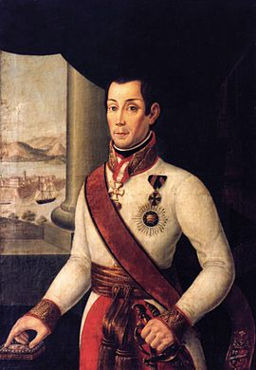
Namjesnici
Franjo Tomašić ()1813.-1831.
https://hr.wikipedia.org/wiki/Franjo_Toma%C5%A1i%C4%87

Slide 7
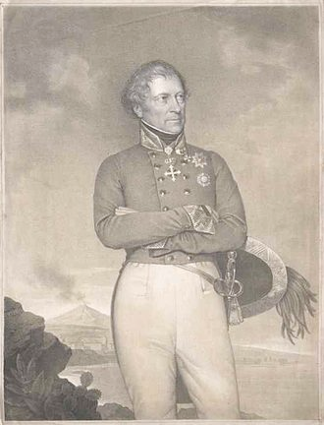
Namjesnici
Wenzel Vetter von Lilienberg (1831.-1841.)
https://de.wikipedia.org/wiki/Wenzel_Vetter_von_Lilienberg
Poslije njega pokrajinom upravlja August Turszky (1841.-1847.)

Slide 8
Gospodarska struktura
Zemlja je dominantno agrarna – kolonat, privatno vlasništvo. poljoprivredna proizvodnja s ograničenim prinosima
Obrt i manufaktura su slabo zastupljeni, a trgovina prema unutrašnjosti stagnira
Izrada katastra početkom 30-ih godina 19. stoljeća
Rast broja stanovnika u prvoj polovici 19. stoljeća: 301 267 (1814.) na 403 454 (1845.)
Siromaštvo, glad, hajdučija

Slide 9
Grad - selo
Opreka: grad – selo; između njih posreduju jedino svećenici
Selo – primitivni uvjeti života
Grad – antička baština; posebno ju njeguje austrijska vlast i na neki se način na nju nadovezuje
1820. – otvaranje Arheološkoga muzeja u Splitu
Crkva – Zadarska nadbiskupija – zadarski biskup je i dalmatinski metropolit (biskupije u Splitu, Dubrovniku i Hvaru; drugi dio je i ukinut)

Slide 10
Identitet grada
Talijanska kulturna podloga
Obilježja gradovima daje birokracija
Žive kao svijet za sebe – izdvojeno od domicilnoga stanovništva – to se primjerice održava i u pismima koja je Jelačić pisao bratu za vijeme svoga službovanja u Dalmaciji kao Lilienbergov pobočnik (1837.-1841.)
Njegova biografija svjedoči o diskontinuitetima u kolektivnim i individualnim identitetima – izoliranost

Slide 11
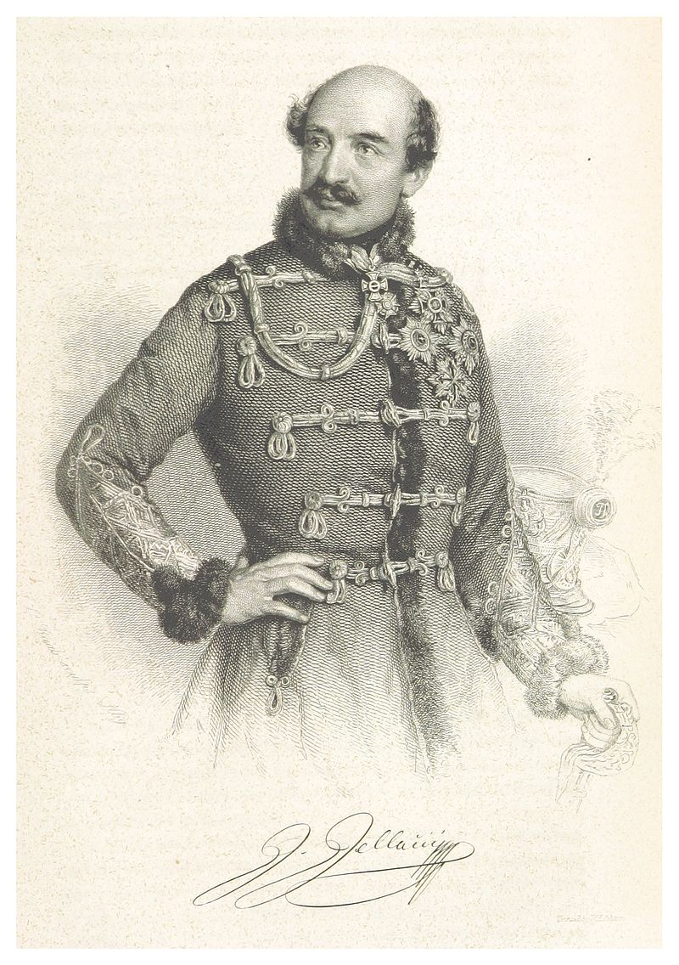
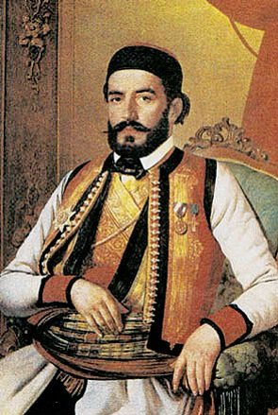
Josip Jelačić https://commons.wikimedia.org/wiki/Category:Josip_Jela%C4%8Di%C4%87?uselang=bs#/media/File:STILES(1852)_p2.313_Joseph_Graf_Jelacic.jpg
Petar II. Petrović Njegoš https://www.enciklopedija.hr/Natuknica.aspx?ID=47849

Slide 12
Idejna strujanja
30-ih godina – u Dalmaciju se pokušavaju probiti ideje sa sjevera – putovanje Gaja Dalmacijom
Zora Dalmatinska (od 1844., Ante Kuzmanić)
Srpsko-dalmatinski almanah (tiska se u Karlovcu od 1836.; Božidar Petranović)

